Slide 1

基于uniapp的医院挂号系统
高鹏
韩晨旭
吴波

Slide 2
团队分工
高鹏：前端和后端设计实现，需求分析，API设计和测试，数据库设计，项目部署
韩晨旭：前端设计实现，需求分析，API设计，项目部署
吴波：前端设计实现，需求分析，API设计

Slide 3
前端实现方案
web端：
①VUE3框架，简化对DOM元素的操作，提升开发效率；②axios，实现对后端接口的调用；
③element-plus组件库，使用其提供的组件，提升开发效率，提高页面美观度。
移动端：①uniapp框架，同样基于vue，减少开发的学习成本，简化对DOM元素的操作，提升开发效率。并且该框架一套代码即可发行到小程序、安卓、苹果三大平台；但是由于同时发布多平台的特性，会导致在真机测试时，不同的机型不可避免的会碰到一些兼容性问题，小则页面组件问题，大则会碰到某些插件无法使用的情况。
②uView1.8组件库，使用其提供的组件，提升开发效率，提高页面美观度。
③使用uniapp提供的uni.request方法调用api
④使用uniapp提供的storage存储本地用户缓存。

Slide 4
后端实现方案
Springboot框架，配置简单，内嵌servlet容器。方便接口编写，减少了大量的开发时间并提高了生产力。
mybatis：易于上手和掌握。sql写在xml里，便于统一管理和优化。解除sql与程序代码的耦合。提供映射标签，支持对象与数据库的orm字段关系映射提供对象关系映射标签，支持对象关系组建维护。但是sql工作量很大，尤其是字段多、关联表多时，更是如此。
mybatis-plus：解决了mybatis的sql工作量大的缺点，一些简单的数据库操作不需要手动写sql语句，并且提供了方便的分页查询功能，减轻了前端开发的工作量。不过它也只适合实现一些简单的业务操作，不适合复杂的应用场景，如级联查询等，因此还需穿插使用mybatis。
lombok：能通过注解的形式自动生成构造器、getter/setter、equals、hashcode、toString等方法，提高了一定的开发效率让代码变得简洁，不用过多的去关注相应的方法，属性做修改时，也简化了维护为这些属性所生成的getter/setter方法等。
maven：Maven能提供一种项目的配置，配置好的项目，只需要运行一条简单的命令，就能完成重复的，繁琐的构建动作。Maven能提供一种项目的依赖配置。可以自动的导入项目依赖的jar，并且自动导入这些jar包依赖的第三方的jar包。
数据库采用MySQL。

Slide 5
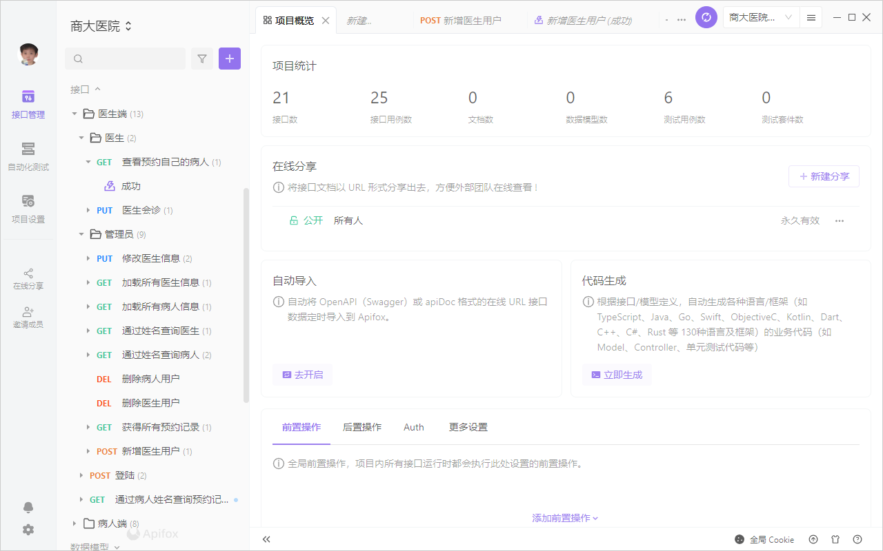
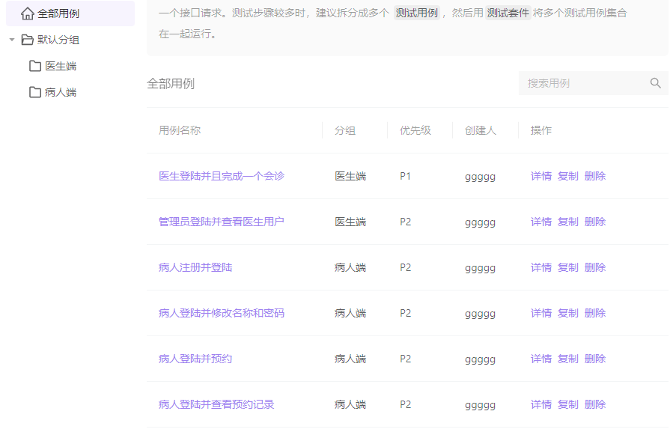
API管理
使用APIfox管理和测试API接口。
使用APIfox完成自动化测试

Slide 6
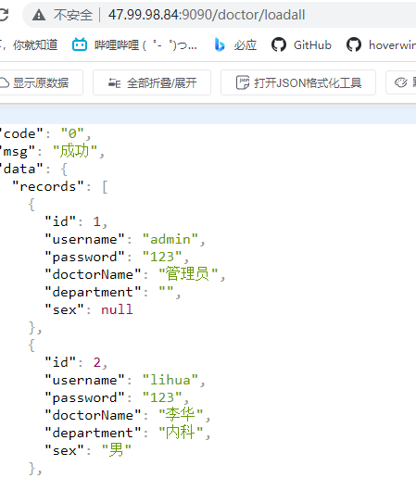
系统部署
把后端程序部署到阿里云服务器运行。使用宝塔面板快捷部署。
访问服务器接口成功

Slide 7

项目演示见视频
Notes:
If you want to add an image in the background follow the next steps:
Right Click > Format Background > Insert picture from > File > Selec the image that you want.

Slide 8
THANKS.

